Slide 1
Gitcon
E-Gitarre als MIDI-Device

Slide 2
Vorstellung des Teams
Vorstellung
Arbeitsunterteilung

Slide 3
Ausgangssituation
Beweggründe für dieses Projekt
Einblick in das Thema Musikproduktion
Warum MIDI

Slide 4
Ziel
Das Gerät soll einzelne Noten und Akkorde zuverlässig mit möglichst geringer Latenz in das MIDI-Format umwandeln.
Die MIDI-Signale werden an die USB-Schnittstelle eines PCs übertragen, von welchem die Signale beliebig interpretiert werden können

Slide 5
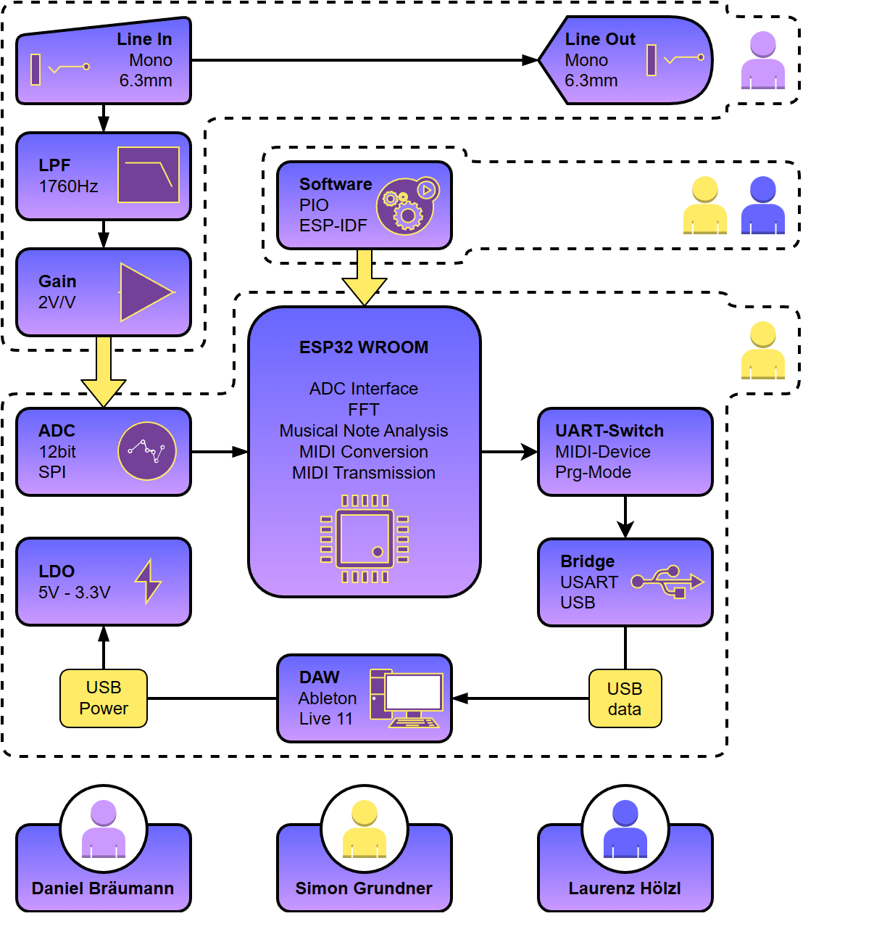
Beschreibung
Ein und Ausgänge
Analog In/Out
USB-Schnittstelle
Analoges Frontend
Filterstufe und Verstärkung
Digitale Verarbeitung
FFT / Notenerkennung
MIDI Protokoll

Slide 6
Individuelle Arbeiten
Einleitend sagen was wer macht
Die folgenden Folien beschreiben die individuellen Arbeiten

Slide 7
Daniel Bräumann

Slide 8
Simon Grundner

Slide 9
Laurenz Hölzl

Slide 10
Ist-Zustand
PCB Fertig
Filter Prototyp
FFT in der Firmware
Frequenz zu Notenumwandlung

Slide 11
Offene Tasks
Einlesen des analogen Signals am ADC via SPI
Einbindung des MIDI Protokolls
Verknüpfung der einzelnen Funktionen

